Slide 1
FOGADJA EL A MEGHÍVÁST ÉS VEGYEN RÉSZT SZERVEZETT RÁKSZŰRÉSEN
Üzenetek a lakosság részére
#PrEvCan #CANCERCODE
A PrEvCan© kampányt az EONS hívta életre, és legfőbb partnerével, az ESMO-val együttműködésben valósítja meg. További információk: www.cancernurse.eu/prevcan

Slide 2
Illessze ide a szervezete logóját
FOGADJA EL A MEGHÍVÁST ÉS VEGYEN RÉSZT SZERVEZETT RÁKSZŰRÉSEN
Fogadja el a meghívást és vegyen részt szervezett rákszűrésen:
Vastagbélrák (férfiak és nők)
Emlőrák (nők)
Méhnyakrák (nők)
#PrEvCan #CANCERCODE
A PrEvCan© kampányt az EONS hívta életre, és legfőbb partnerével, az ESMO-val együttműködésben valósítja meg. További információk: www.cancernurse.eu/prevcan

Slide 3
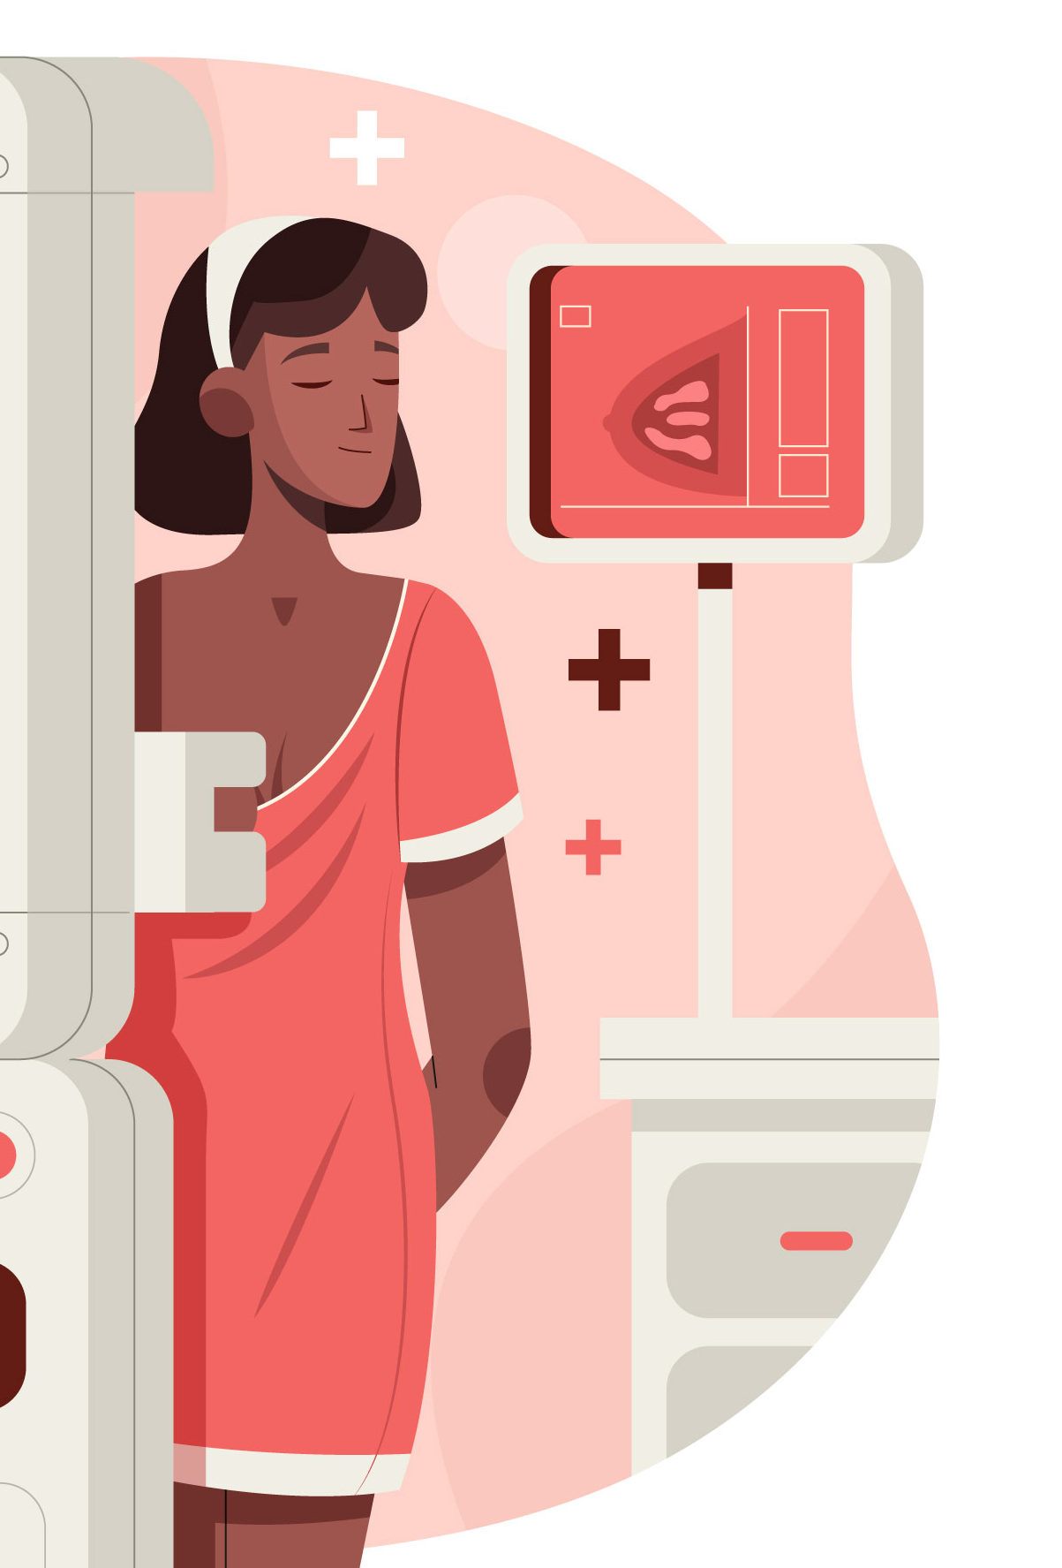
Illessze ide a szervezete logóját
FOGADJA EL A MEGHÍVÁST ÉS VEGYEN RÉSZT SZERVEZETT RÁKSZŰRÉSEN
A rákszűrés életeket menthet, mindig járjon el rákszűrésre.
#PrEvCan #CANCERCODE
A PrEvCan© kampányt az EONS hívta életre, és legfőbb partnerével, az ESMO-val együttműködésben valósítja meg. További információk: www.cancernurse.eu/prevcan

Slide 4
Illessze ide a szervezete logóját
FOGADJA EL A MEGHÍVÁST ÉS VEGYEN RÉSZT SZERVEZETT RÁKSZŰRÉSEN
A daganat korai felismerése nagymértékben megnöveli a pozitív kimenetel esélyét.
#PrEvCan #CANCERCODE
A PrEvCan© kampányt az EONS hívta életre, és legfőbb partnerével, az ESMO-val együttműködésben valósítja meg. További információk: www.cancernurse.eu/prevcan

Slide 5
FOGADJA EL A MEGHÍVÁST ÉS VEGYEN RÉSZT SZERVEZETT RÁKSZŰRÉSEN
Üzenetek az egészségügyi szakemberek részére
#PrEvCan #CANCERCODE
A PrEvCan© kampányt az EONS hívta életre, és legfőbb partnerével, az ESMO-val együttműködésben valósítja meg. További információk: www.cancernurse.eu/prevcan

Slide 6
Illessze ide a szervezete logóját
FOGADJA EL A MEGHÍVÁST ÉS VEGYEN RÉSZT SZERVEZETT RÁKSZŰRÉSEN
Mindig kérdezze meg pácienseit, hogy részt vettek-e szűrőprogramokon. Ha nem, biztosítson személyre szabott támogatást, beleértve a számukra fontos személyek bevonását, ami megnövelheti a részvétel valószínűségét.
#PrEvCan #CANCERCODE
A PrEvCan© kampányt az EONS hívta életre, és legfőbb partnerével, az ESMO-val együttműködésben valósítja meg. További információk: www.cancernurse.eu/prevcan

Slide 7
Illessze ide a szervezete logóját
FOGADJA EL A MEGHÍVÁST ÉS VEGYEN RÉSZT SZERVEZETT RÁKSZŰRÉSEN
Az emlő-, méhnyak- és bélrákszűrésnek Európa-szerte elérhetőnek kellene lennie a célpopuláció számára. Új szűrőprogramokat szükséges megvalósítani és értékelni a rák egyéb típusaira, hogy Európa-szerte csökkenjenek a daganatos megbetegedések okozta terhek.
#PrEvCan #CANCERCODE
A PrEvCan© kampányt az EONS hívta életre, és legfőbb partnerével, az ESMO-val együttműködésben valósítja meg. További információk: www.cancernurse.eu/prevcan

Slide 8
Illessze ide a szervezete logóját
FOGADJA EL A MEGHÍVÁST ÉS VEGYEN RÉSZT SZERVEZETT RÁKSZŰRÉSEN
Illessze ide fényképét
Testreszabott szöveg
#PrEvCan #CANCERCODE
A PrEvCan© kampányt az EONS hívta életre, és legfőbb partnerével, az ESMO-val együttműködésben valósítja meg. További információk: www.cancernurse.eu/prevcan

